Slide 1
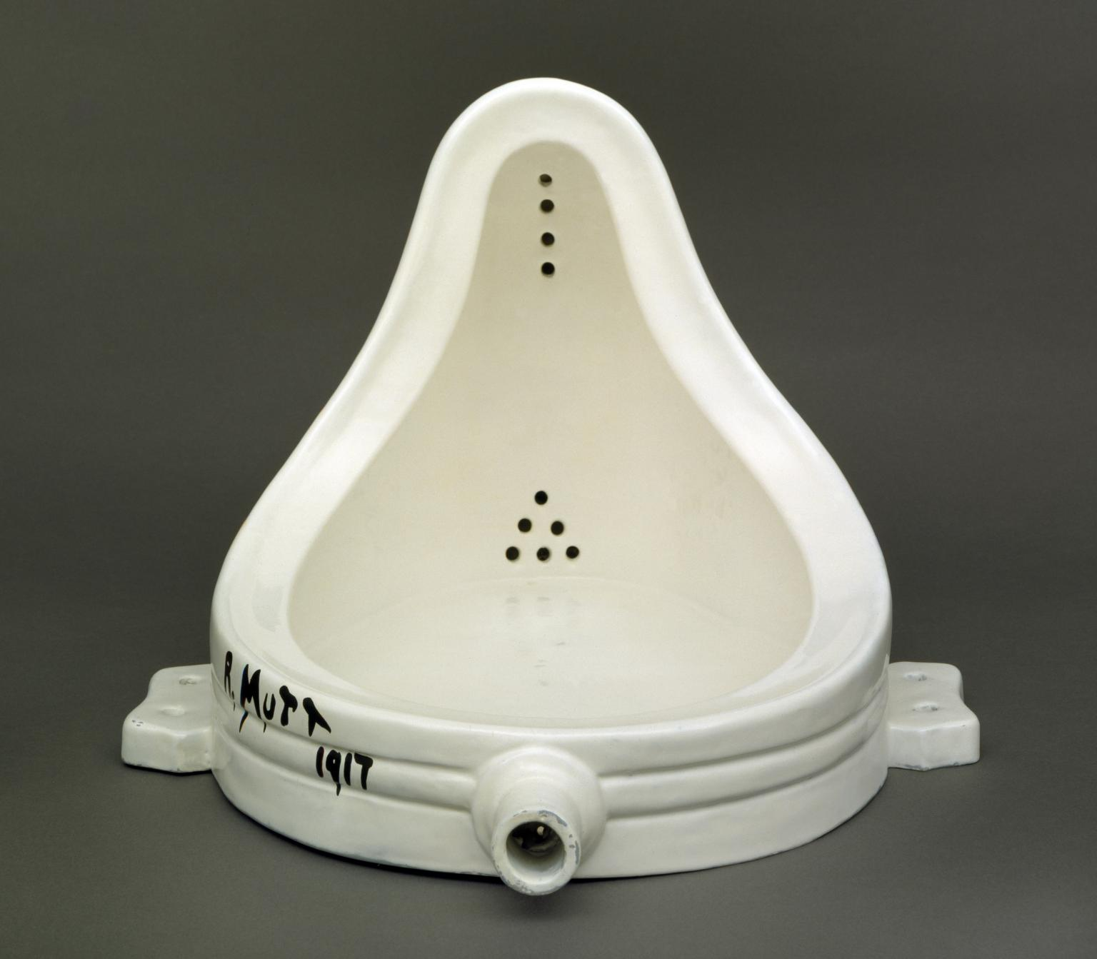
Marcel Duchamp
Fontæne, 1917
Readymade

Slide 2
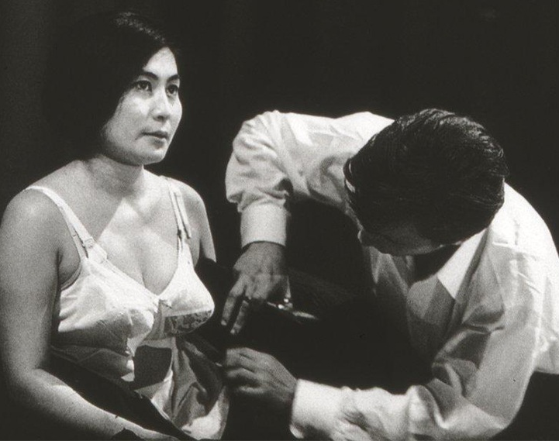
Yoko Ono
Cut Piece
Performance, New York, 1965

Slide 3
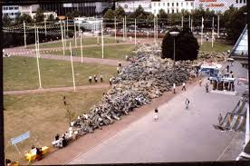
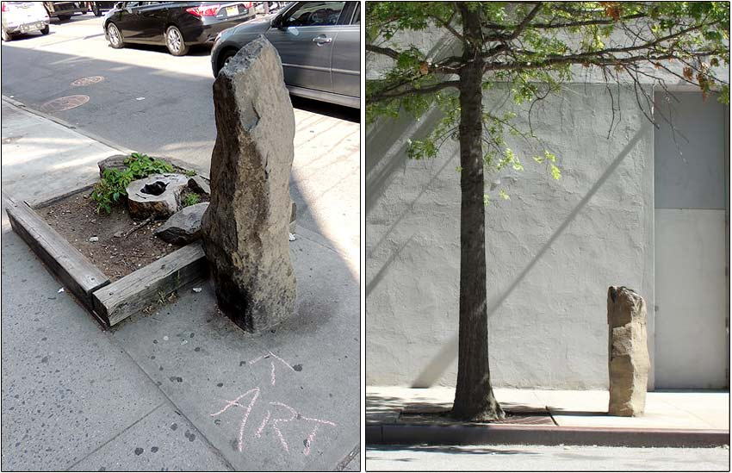
Joseph Beuys
7000 egetræer, 1982 –Documenta, Kassel
Social skulptur

Slide 4
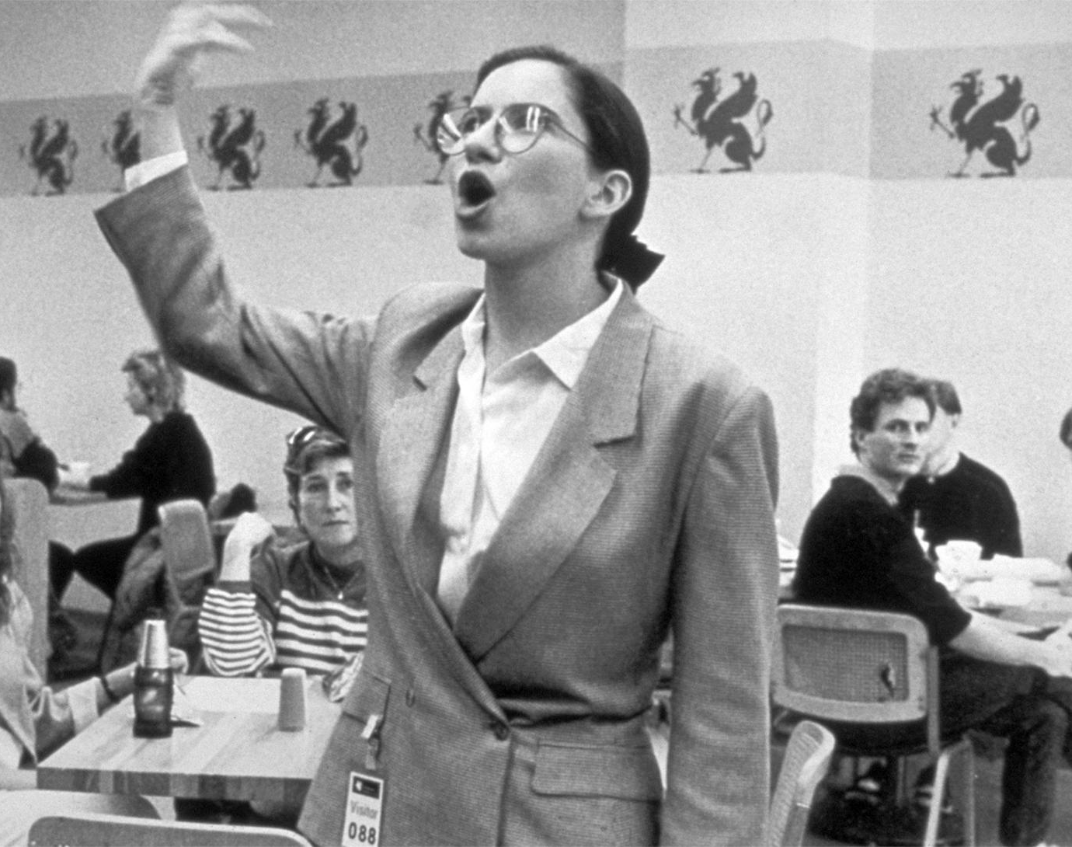
Andrea Fraser
Museum Highlights: A Gallery Talk 1989 is a single channel colour video in which the American artist Andrea Fraser leads a tour of the Philadelphia Museum of Art in the guise of a fictional docent named Jane Castleton

Slide 5
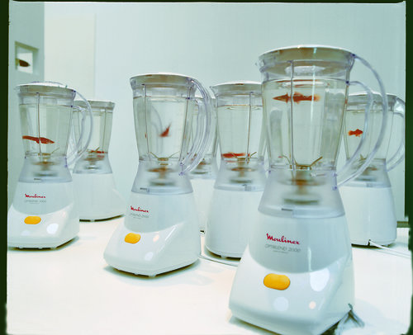
Marco Evaristti
Helena (10 blendere med sværdfisk), 2000
Installation, Kunstmuseet Trapholt

Slide 6
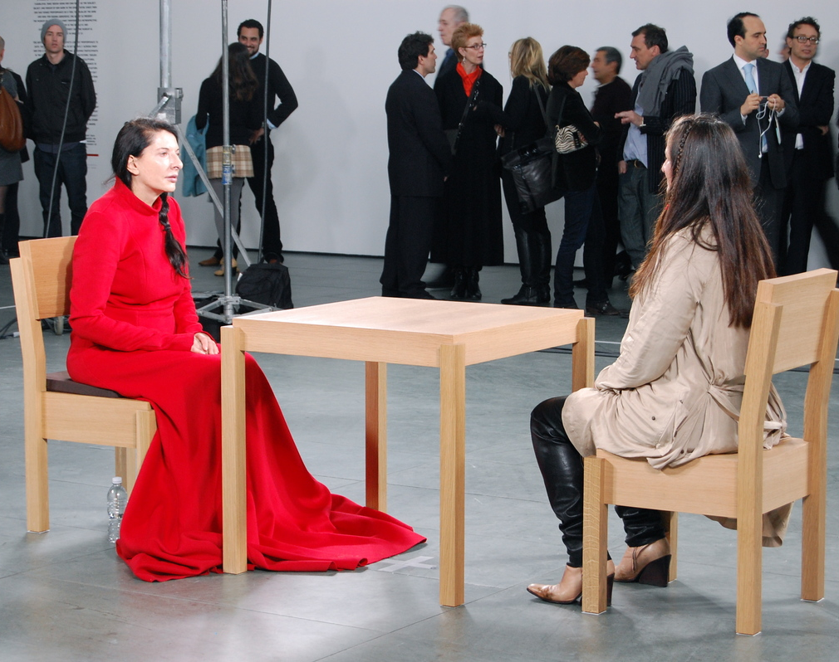
Marina Abramovic
The Artist Is Present
Performance, 2010
Museum of Modern Art

Slide 7
Stoleryglæn, model OG-stol fra 1980
Efter kunstnerisk bearbejdning, så objektet ”stoleryglæn” nu er et kunstnerisk objekt, der visualiserer et ”koncept” (en idé), der er udviklet af jer (individuelt eller i samarbejde), så skal I formulere den konceptuelle baggrund for jeres værk.
Tag et billede af værket og lad det indgå i en kort præsentation, der kunne fungere som info-skilt/tavle på en udstilling.

